Slide 1
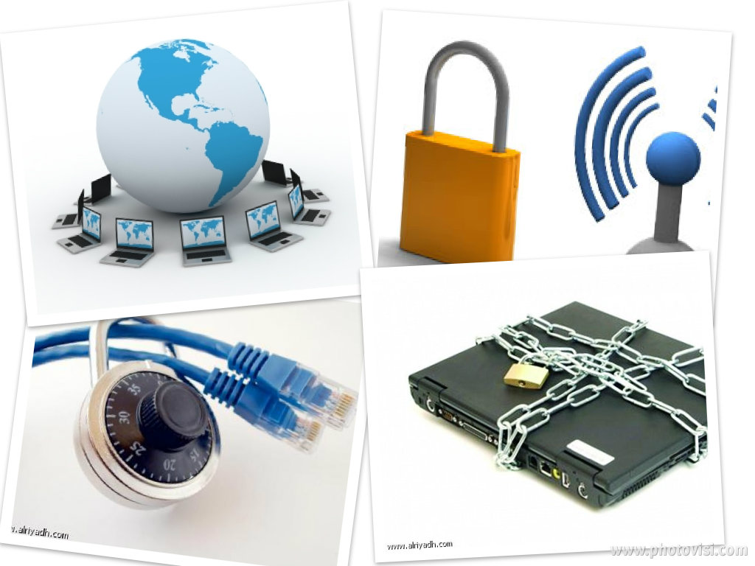
أمن الشبكات والمعلومات
Network and information security

Slide 2
مقدمه :
لقد تزامن التطور الكبير في أجهزة الحاسب وأنظمة المعلومات مع التطور في شبكات المعلومات والسرعة الكبيرة التي يمكن أن تنتشر بها المعلومات .
وصاحب التطور في استخدام المعلومات الإلكترونية ازدياد مشاكل أمن الشبكات و المعلومات كالاختراقات والفيروسات و غيرها . مما شكل خطراً كبيراً على البنيات الأساسية للمنشآت الحكومية والخاصة.
وتكمن خطورة مشاكل أمن الشبكات و المعلومات في عدة جوانب منها تقليل أداء الأنظمة الحاسوبية، أو تخريبها بالكامل مما يؤدي إلى تعطيل الخدمات الحيوية للمنشأه . أما الجانب الآخر فيشمل سرية وتكامل المعلومات حيث قد يؤدي الإطلاع والتصنت على المعلومات السرية أو تغييرها إلى خسائر مادية أو معنوية كبيرة.

Slide 3
مقدمه :
تعرضت الكثير من النظم والشبكات التي كانت معزولة في الماضي لخطر الاختراقات الخارجية . كما أن دخول الإنترنت مكن كثيراً من المستخدمين من التعرف على البرامج التي تساعد على اختراق الأنظمة الحاسوبية والحصول عليها بسهولة . وبذلك يستطيع أي مستخدم ذو معرفة متواضعة بالتقنيات الحاسوبية اختراق معظم أنظمة الحاسب الآلي "الضعيفة” .

Slide 4
تعريف أمن الشبكات والمعلومات .:
يعرف أمن الشبكات عادة ضمن سياق أمن المعلومات على الشبكة ..
وقد عرفت توصيات أمن أنظمة المعلومات والإتصالات لوكالة الأمن
القومي في الولايات المتحدة أمن الإتصالات COMSEC بأنه: "المعايير والإجراءات المتخذة لمنع وصول المعلومات إلى أيدي أشخاص غير مخولين عبر الإتصالات ولضمان أصالة وصحة هذه الإتصالات".
والتعريف العملي هو :
أن النظام يعتبر آمناً إذا تمكن المستخدم من الاعتماد عليه كما يتوقع . أي أن المستخدم يثق في أن نظام الحاسب سيحافظ على خدمات النظام وبياناته ويحميها من التخريب أو إطلاع غير المخولين على البيانات.

Slide 5
تصميم الشبكة وأثره في توفير الحماية :
يعد تصميم الشبكة أحد العوامل الرئيسية التي تؤثر على أمن الشبكات وحمايتها من الاختراقات . وتزيد أهمية التصميم في حماية الشبكة لتوفير الحماية ضد الاختراقات الداخلية، حيث أوضحت الدراسات أن هذا النوع من الاختراقات يشكل ما نسبته 70-80% من محاولات الاختراق للأنظمة الحاسوبية . فاتباع البناء الهيكلي الذي يشترك فيه مستخدمي الشبكات في نطاقات الإرسال والاستقبال، يجعل رسائل المستخدمين عرضة للالتقاط من قبل المتصنتين على الشبكة . ولذلك لا بد من مراعاة تبني التصاميم التي تقسم الشبكة إلى أكبر عدد من نطاقات الإرسال أو الاستقبال

Slide 6
تابع : تصميم الشبكة وأثره في توفير الحماية :
فيما يلي أهم العناصر ذات العلاقة بالشبكة التي تعزز من أمن الأنظمة الحاسوبية :
تقنيات التبديل (Switching ) : ولا شك أن التراسل عن طريق التبادل يمثل عائقا كبيرا أمام من يحاول التصنت على المعلومات المرسلة عبر الشبكة لأن الرسائل يتم تبادلها بين المرسل والمستقبل فقط. أما التراسل باعتماد تقنيات التوزيع (Hubs) فإن الرسائل يتم توزيعها على جميع المستخدمين
تقنيات الشبكات التخيلية (Virtual LANs) : التي تعتمد على التشفير للتخاطب بين الأشخاص في تلك الشبكة - لتكوين شبكات محلية صغيرة داخل الشبكة المحلية الرئيسية يرتبط بها المستخدمون الذين تجمعهم أهمية أمنية مشتركة.

Slide 7
تابع : تصميم الشبكة وأثره في توفير الحماية :
3- البناء الهيكلي Topology) ) الذي يعتمد التصميم الهرمي ierarchical Architecture) ) : بحيث يتم تقسيم الشبكات المحلية الكبيرة جغرافيا إلى عدد من الشبكات المحلية. ويتم ربط تلك الشبكات بطريقة هرمية من خلال شبكة فقرية يتم تناقل الرسائل عبرها

Slide 8
قسم المختصون مكونات أمن الشبكات والمعلومات والحاسوب إلى ثلاثة مكونات على درجة واحدة من الأهمية :
(أ) سرية المعلومات (Data Confidentiality ) : وهـذا الجانب يشمل كافة التدابير اللازمة لمنع اطلاع غير المصرح لهم على المعلومات الحساسة أو السرية. وهذا كما أسلفنا هو ما يتبادر إلى ذهن السامع عند الحديث عن أمن المعلومات، ومن أمثلة المعلومات التي يُحرص على سريتها: المعلومات الشخصية، والموقف المالي لشركة ما قبل إعلانه، والمعلومات العسكرية.
(ب) سلامـــة المعلومـات (Data Integrity ) : خـــلافاً لمـــا جــــاء في سرية المعلومات ، فإنه لا يعنينا هنا أن نحافظ على سرية المعلومات، ولكن ما يهمنا هنا هو اتخاذ التدابير اللازمة لحماية المعلومات من التغيير . وهناك أمثلة كثيرة لهذا المطلب: فقد تنشر جهة ما قوائم أسماء المقبولين ممن تقدموا بطلبات للعمل لديها، إذ من المحتمل أن يقوم شخص ما بحذف بعض الأسماء وإدراج أسماء أخرى بدلاً منها، مسبباً كثيراً من الإرباك للناس والحرج للجهة المعنية .
(جـ) ضمان الوصول إلى المعلومات والموارد الحاسوبية (Availability ) : إن الحفاظ على سرية المعلومات وسلامتها أمر مهم و لا ريب، لكن هذه المعلومات تصبح غير قيمة إذا كان من يحق لـه الاطلاع عليها لا يمكنه الوصول إليها أو أن الوصول إليها يحتاج وقت طويلاً. ويتخذ المهاجمون وسائل شتى لحرمان المستفيدين من الوصول إلى المعلومات، ومن هذه الوسائل حذف المعلومات نفسها أو مهاجمة الأجهزة التي تخزن المعلومات فيها وشلها عن العمل .

Slide 9
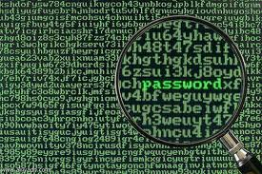
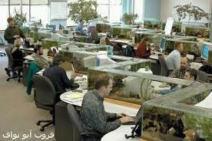
أسباب حدوث الإختراقات لشبكات القطاعات :
تحدث اختراقات الحاسب والشبكات لعدة أسباب, أهمها:
قلة الوعي بأهمية أمن المعلومات من قبل مستخدمي ومشغلي الأنظمة ومحدودية خبرتهم في هذا المجال.
كما يشكل نقص الكوادر البشرية في كثير من القطاعات عاملاً مهماً في إهمال متابعة الجديد في مجال أمن المعلومات مما ينتج عنه وجود عدة ثغرات أمنية في أنظمتها الحاسوبية.
العدد الكبير من المستخدمين الذي يمكن الوصول إليهم بإختراق الشبكة الواحدة .
ضعف حماية الشبكات مثل كلمة مرور ضعيفة أو عدم تغيير كلمة المرور الافتراضية المزوّد بها الجهاز
كثرة الخدمات التي تقدمها الشبكات لمستخدميها تُصعب عملية التحقق من أمان كل خدمة بشكل انفرادي

Slide 10
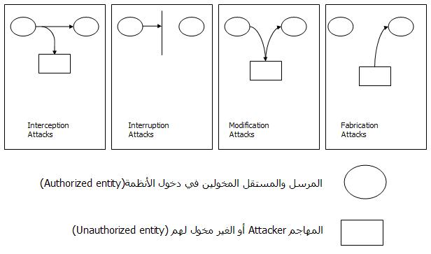
أنواع الهجوم Attacks
هجوم التصنت على الرسائل Interception Attacks : وفكره عمل هذا الهجوم: أن المهاجم يراقب الاتصال بين المرسل والمستقبل للحصول على المعلومات السرية وهو ما يسمى بالتصنت على الاتصال (Eavesdropping)
هجوم الإيقاف : Interruption Attacks وهذا النوع يعتمد على قطع قناة الاتصال لإيقاف الرسالة أو البيانات من الوصول
هجوم يعدل على محتوى الرسالة Modification Attacks : وهنا يتدخل المهاجم بين المرسل والمستقبل
الهجوم المزور أو المفبرك Fabrication Attacks : يرسل المهاجم رسالة مفادها انه صديقه ويطلب منه معلومات أو كلمات سرية خاصة

Slide 11
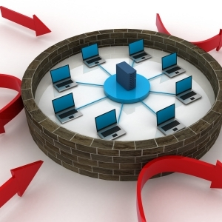
أساسيات أمن الشبكات والمعلومات :
الهدف منها تحقيق أمن وسلامه الشبكات والمعلومات والأجهزة المترابطه بينها في موقع العمل ويكون ذلك بعدد من الاجراءات منها التخطيط السليم للشبكات منها وجود شبكة خاصه بكل قسم بحيث لو تم اختراقها لايتمكن من الدخول الاجهزة الاخرى. وضع اجهزة منع الفيروسات عند المنافذ الخارجية و يوجد عدد من الاجراءات المتفرقة التي يرجى منها تحقيق السلامه اللازمه ومنها:
▪ تصميم تدابير أمنيه مشدده للحيال دون الوصول الى الشبكه.
▪ إدارة التطبيق والتي من مهامها التأكيد على تطبيق التطبيقات الأمنية المختلفة.
▪ إدارة التقنيه والتي تقوم بحل المشاكل التقنيه التي يمكن مواجهتها اثناء العمل.
▪ إدارة التفويض والتوثيق.وهي التي تقوم بتوثيق العمليات الحاصله واعطاء الصلاحيات اللازمه لكل موظف في الحدود المسموحة له.
▪ مراقبه الاستعمال الصحيح للشبكه والاجهزه .
▪ وجود حمايه خاصه من الفيروسات وذلك باستخدام الجدار الناري أو استخدام
البرامج المضاده والكاشفه للفيروسات.
▪ منع الرسائل الدعائيه من الدخول الى البريد الاكتروني الخاص بالمنظمة. وبذلك نكون
قللنا من التهديدات على المنظمة.
▪ توفر الرقع اللازم تحميلها على الاجهزة بحيث تقلل من العيوب الأمنية في النظام.

Slide 12
.. نستعرض بعض البرامج الحديثه التي تساعد على أمن الشبكات ووقايتها من مخاطر الاختراقات ..

Slide 13
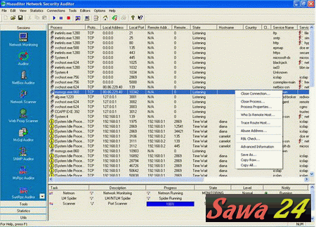
برنامج Nsauditor Network Security Auditor 2.2.1.0
لمراقبة أمن الشبكات وبهذا البرنامج يمكنك مراقبة أمن الشبكات ومراقبة أجهزة الكمبيوتر عن بعد لكشف وتلافي نقاط الضعف التي قد يستخدمها القراصنة لمهاجمة هذه الأجهزة

Slide 14
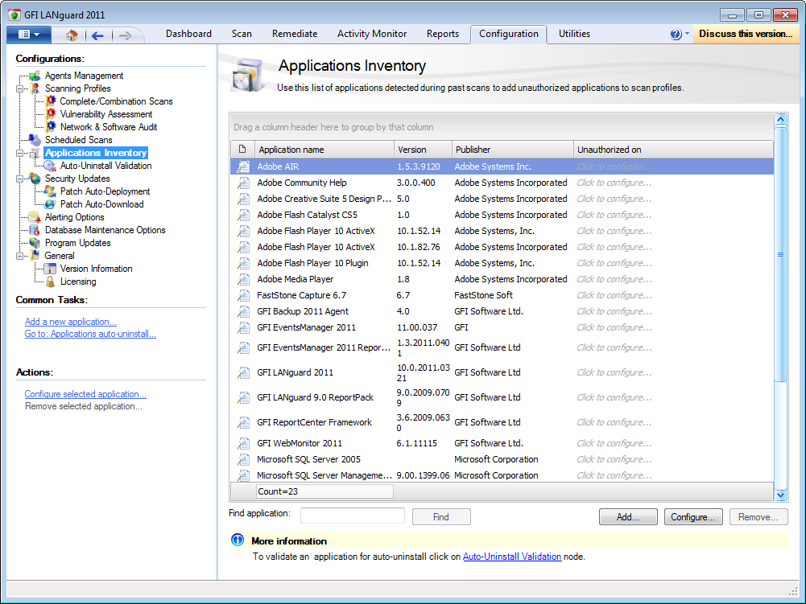
برنامج GFI LANguard 10.0 Build 2011
لحماية الشبكة من الدخول غير المشروع يقوم بفحص البورتات المفتوحه والثغرات ومشاركات الملفات المفتوحه وحسابات المستخدمين غير المستخدمة

Slide 15
نماذج حدثت لإختراق الشبكات
محترفي اختراق شبكات المعلومات :
وجهت الولايات المتحدة اتهامات جنائية إلى 6 من محترفي اختراق شبكات المعلومات الرئيسيين في جماعتي "أنونيموس" و"لولزسيك" لمحترفي اختراق
شبكات الكمبيوتر وهو ما يوجه ضربة قوية لمثل هذه الجماعات التي تسبب الكثير من المشكلات نتيجة اختراق قواعد البيانات لمؤسسات مهمة في مختلف
دول العالم.
وكانت مجموعة من محترفي اختراق الشبكات قد تمكنوا مؤخرا من اختراق
نظام الاتصالات بين مكتب التحقيقات الاتحادي (إف.بي.آي) الأمريكي
والشرطة البريطانية (سكوتلاند يارد) مما سبب حرجا بالغا للجهازين الأمنيين.

Slide 16
نماذج حدثت لإختراق الشبكات
وقد نجح مكتب التحقيقات الاتحادي في الحصول على معلومات مهمة عن شبكات محترفي اختراق الشبكات بعد أن تمكن من تحديد هوية زعيم مجموعة لولزسيك ويدعى هيكتور زافير مونسيجور وهو عاطل /28 عاما/ ولديه طفلان. وبعد تهديده بالسجن وافق على أن يصبح مخبرا سريا لصالح مكتب التحقيقات الاتحادي.

